Slide 1
Weinbaukataster NEU
Meldungen und Anträge im e-AMA
DI Johann Grassl
8. März 2021

Slide 2
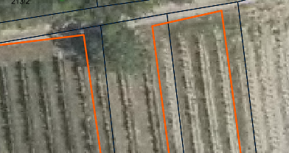
Weinbaukataster im eAMA
  Weinbaukataster auf INVEKOS-Basis (Integriertes Verwaltungs- und Kontrollsystem)
    Aufgrund rechtlicher Vorgaben und
    Zur flächen- und lagegenauen Abbildung
      Flächenerfassung digital auf Luftbildern
    Basis = MFA 2020
      Zentrale Übernahme von Feldstücken (FS)
      und Schlägen (SL) in Weinbaukataster
Weingarten flächen- und lagengenau im Kataster!

Slide 3
Weinbaukataster Meldungen und Anträge bisher
  notwendige Meldungen an KFS (=katasterführende Stelle, BH/Magistrat)
    Rodungs- oder Auspflanzmeldung, Anträge zur Wieder- oder Neuauspflanzung
    über Wein-online oder
    mittels Meldebogen
    zT. direkt bei KFS („Büro“)
  zeitlich geregelt durch NÖ Weinbaugesetz alt
    Rodung, Auspflanzung, etc. spätestens 4 Wochen nach Durchführung zu melden

Slide 4
Weinbaukataster im eAMA
  Verpflichtung zu Meldungen und Anträgen bleibt unverändert
    Einreichsystem neu über eAMA
    Meldungen spätestens mit nächstfolgendem MFA aber jederzeit mittels online-Formular auf eAMA möglich (NÖ Weinbaugesetz)
  eigene Anträge/Meldungen im eAMA/GSC
    Antrag/Meldung direkt an die KFS zur Beurteilung/Genehmigung
    über vorhandene WI-Polygone direkt einreichbar

Slide 5
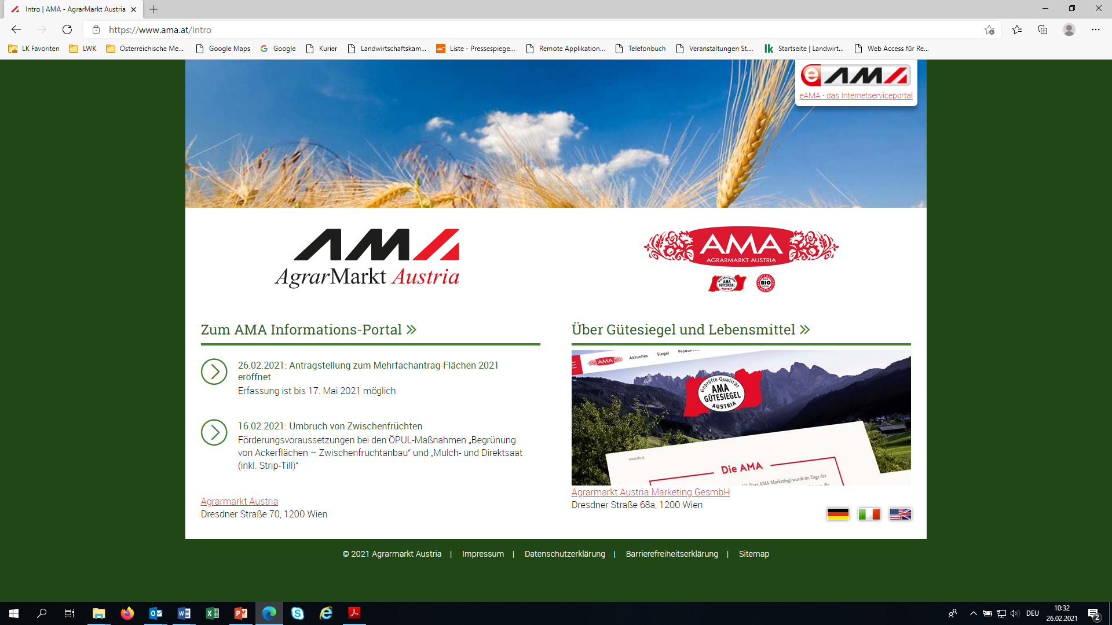
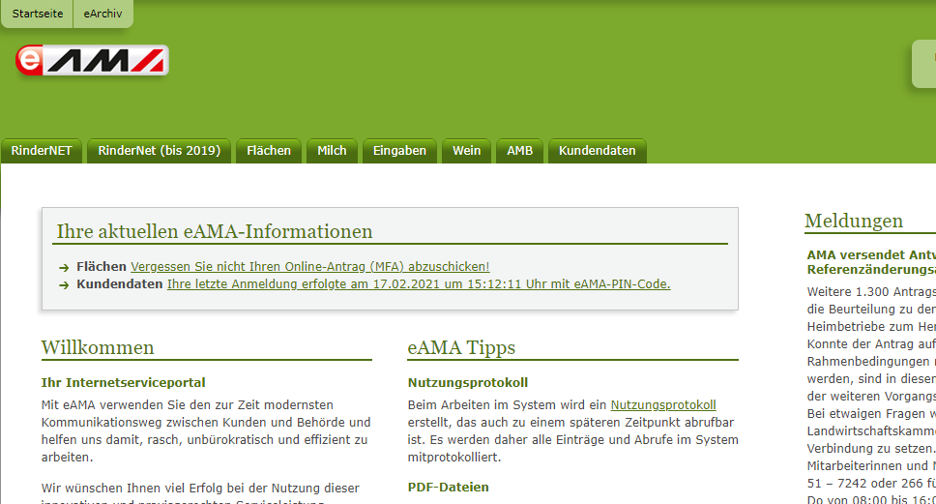
Anträge und Meldungen im eAMA
  Ablauf im eAMA
  Einstieg über eAMA
  Auswahl „Flächen“

Slide 6
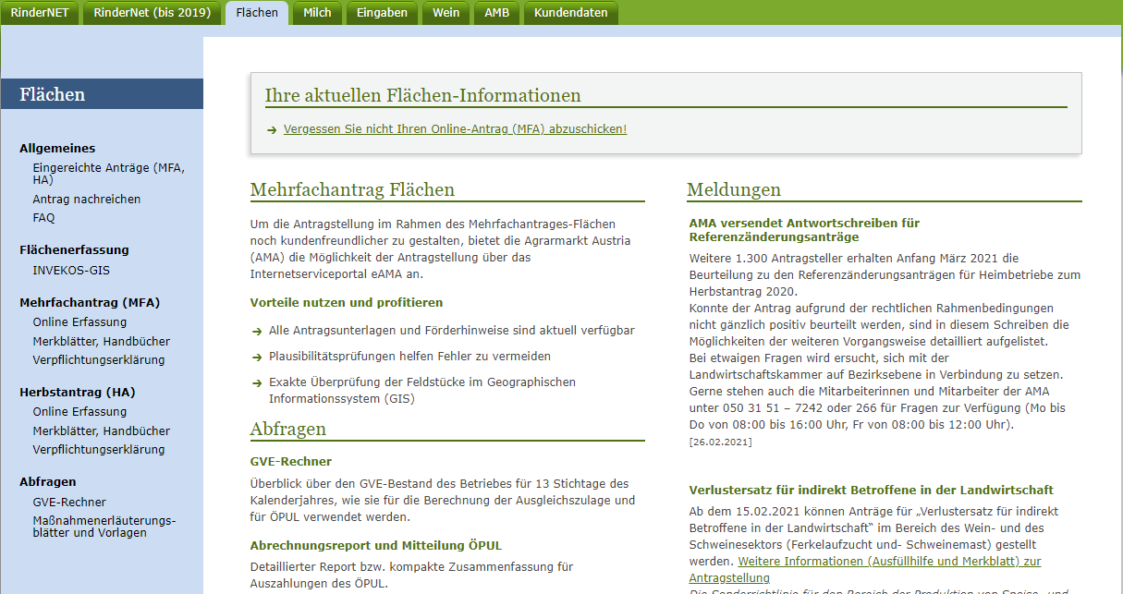
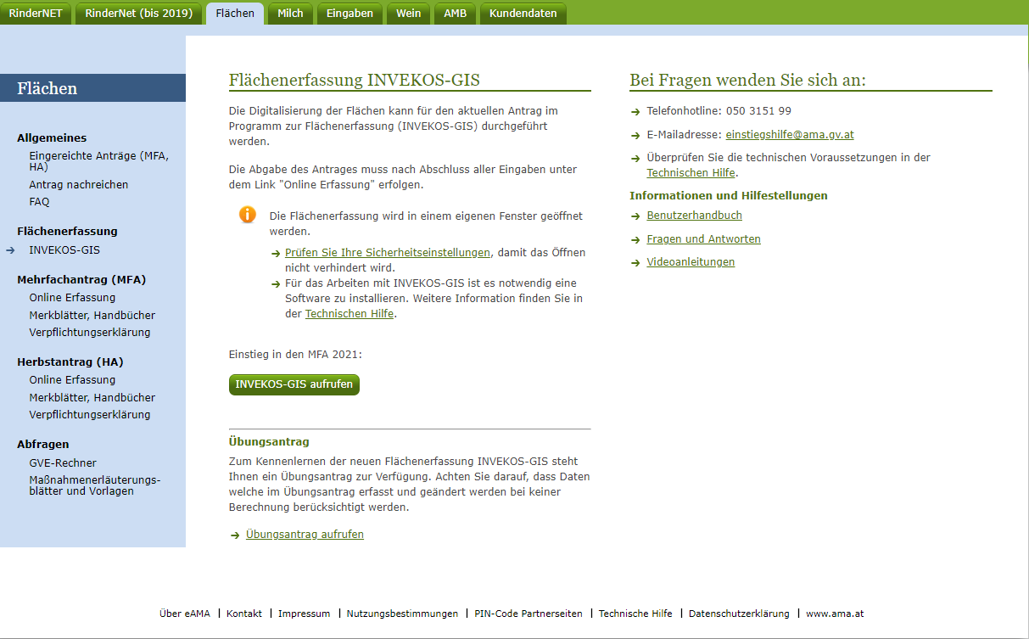
Anträge und Meldungen im eAMA
  Auswahl „INVEKOS-GIS“
  Auswahl „INVKOS-GIS aufrufen“

Slide 7
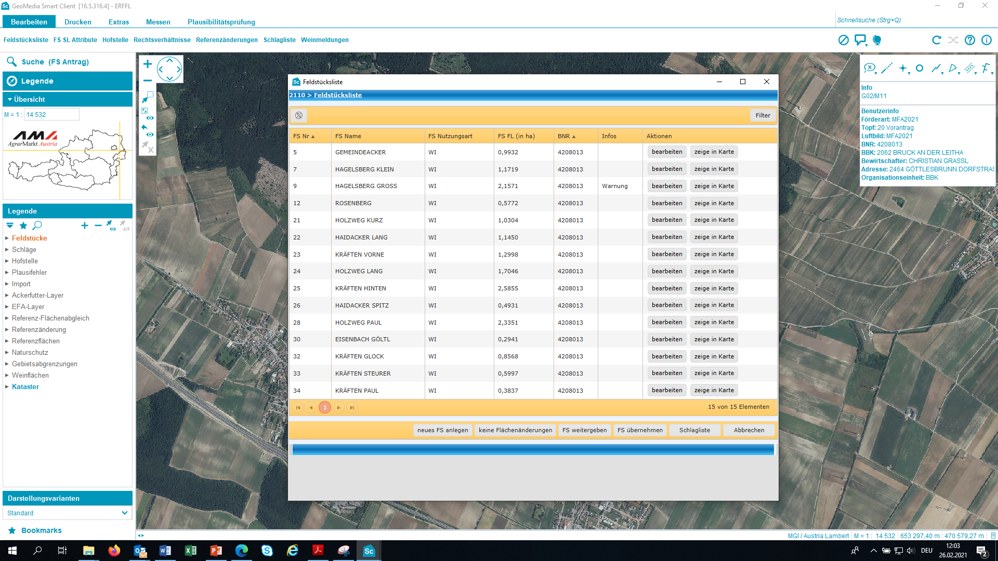
Anträge und Meldungen im eAMA
  Auswahl des Feldstückes
  (mit Melde-
  oder Antragserfordernis)

Slide 8
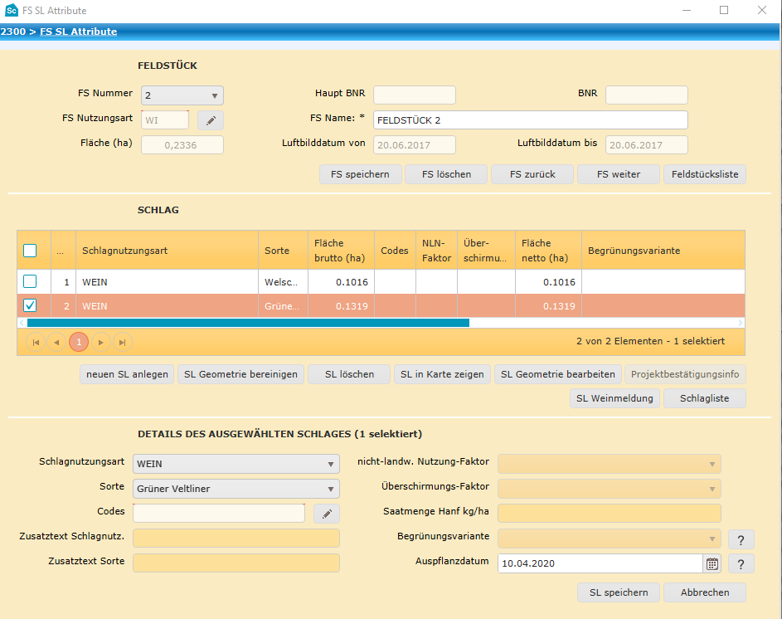
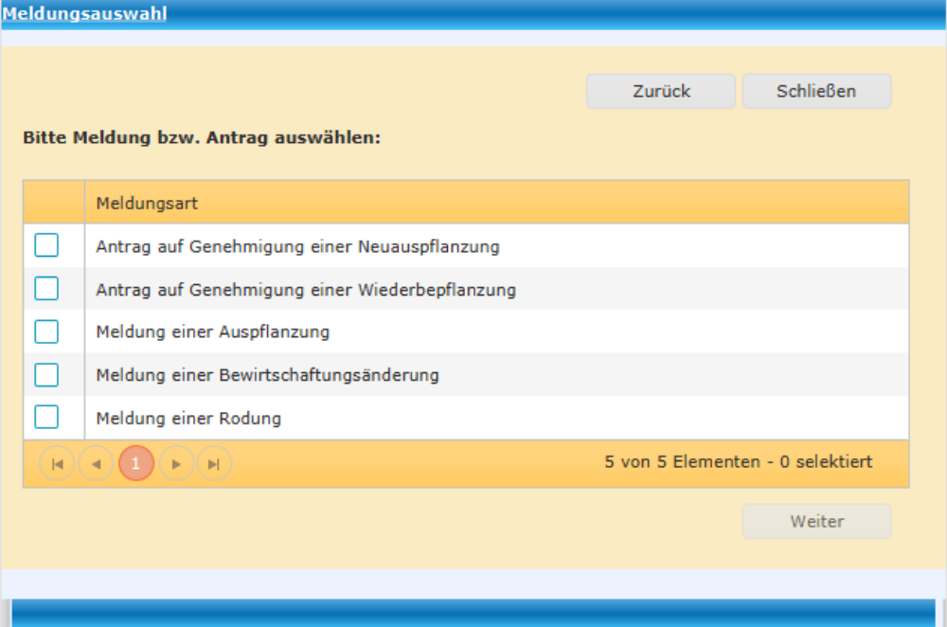
Anträge und Meldungen im eAMA
  Auswahl des relevanten Weinschlages mit Meldebedarf aus Feldstücksliste
  Weinbaumeldung für Schlag auswählen (pro Meldung nur ein Schlag möglich)

Slide 9
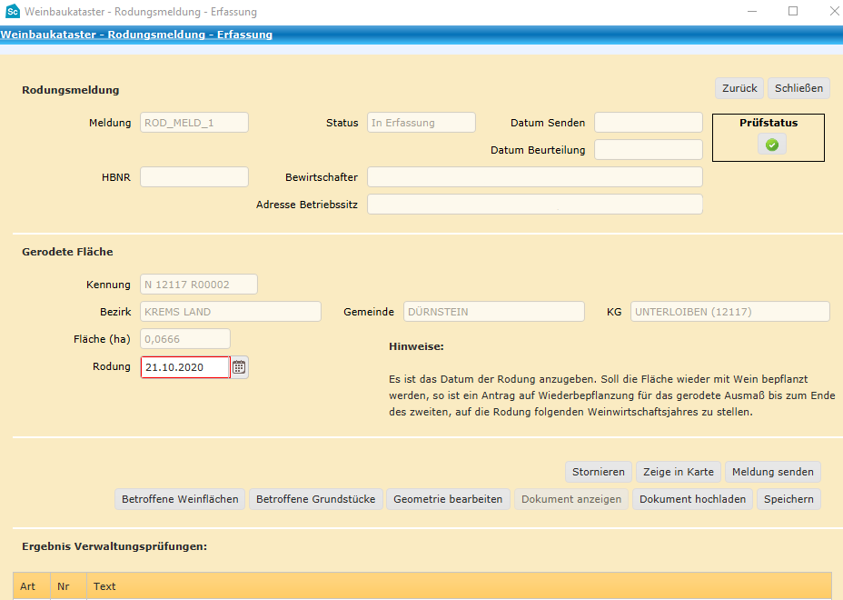
Anträge und Meldungen im eAMA
  Inhaltliche Prüfung vor dem Absenden (zB. Rodungsdatum eingeben)
  Absenden der Meldung bzw. des Antrages
  Rodungsmeldung = Basis für
  Berechnung und Darstellung der aus
  Rodung entstandenen Pflanzrechte
    (In Planung: Darstellung von Aus-
    maß und Laufzeit der Pflanzrechte
    im eAMA)

Slide 10
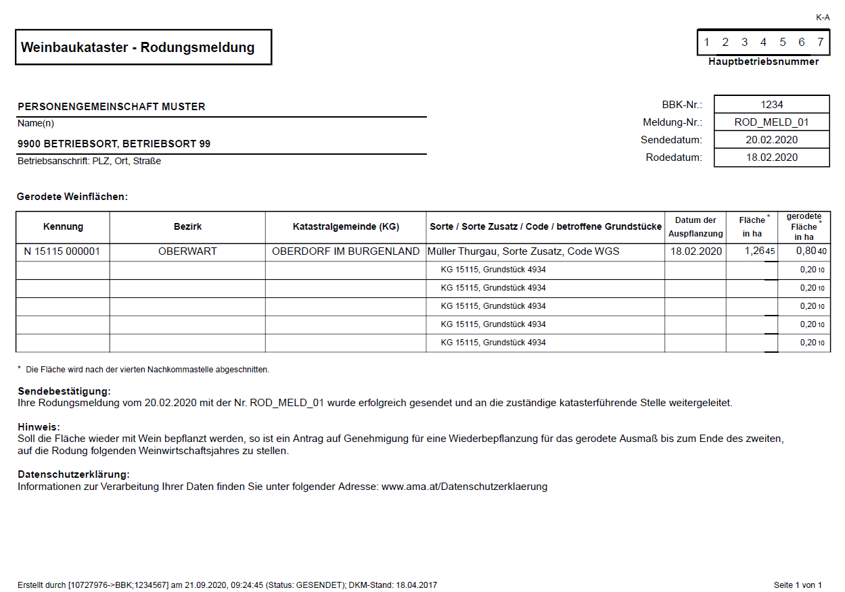
Rodungsmeldung – Ausdruck (Formular)
  Jede Meldung bzw. jeder Antrag
  generiert ein Formular

Slide 11
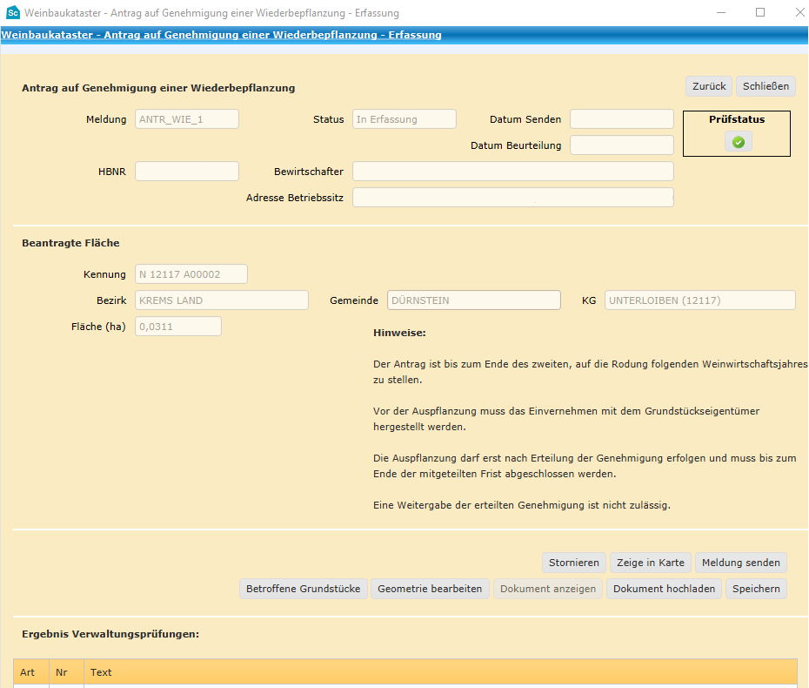
Anträge und Meldungen im eAMA
  Anträge auf Genehmigung einer Wieder-
  bepflanzung zeitgerecht absenden, damit Pflanz-
  genehmigung rechtzeitig vorliegt
    Für Auspflanzungen mit vorhandenen
    Pflanzrechten
  Anträge auf Genehmigung einer Neu-
  auspflanzung nur möglich zwischen 15. Jänner
  und 15. Februar
    Wenn keine Pflanzrechte am Betrieb
    vorhanden sind
asdf

Slide 12
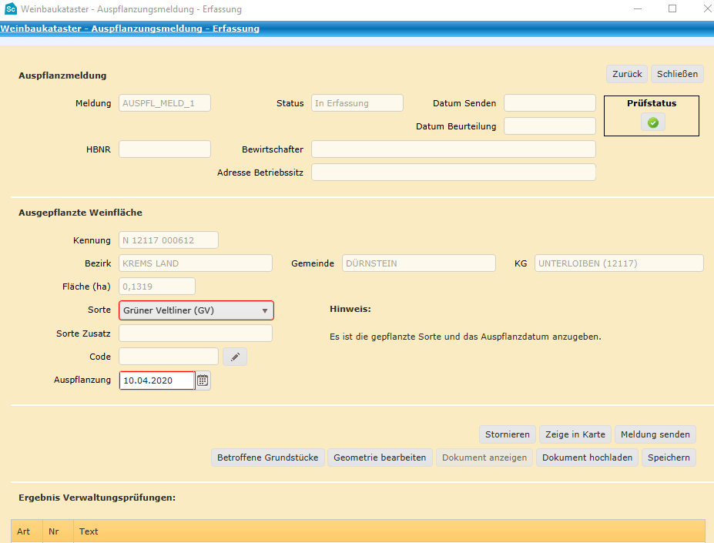
Anträge und Meldungen im eAMA
  Auspflanzungen
    Sorte und Pflanzdatum angeben

Slide 13
Anträge und Meldungen im eAMA
  „Vereinfachtes Verfahren“ (geregelt im NÖ Weinbaugesetz):
    Rodung und lage- und flächengleiche Wiederbepflanzung innerhalb eines Weinwirtschaftsjahres
    Kein Antrag auf Genehmigung einer Wiederbepflanzung erforderlich
    Lediglich Rodungsmeldung und Auspflanzmeldung innerhalb eines WWJ!

Slide 14
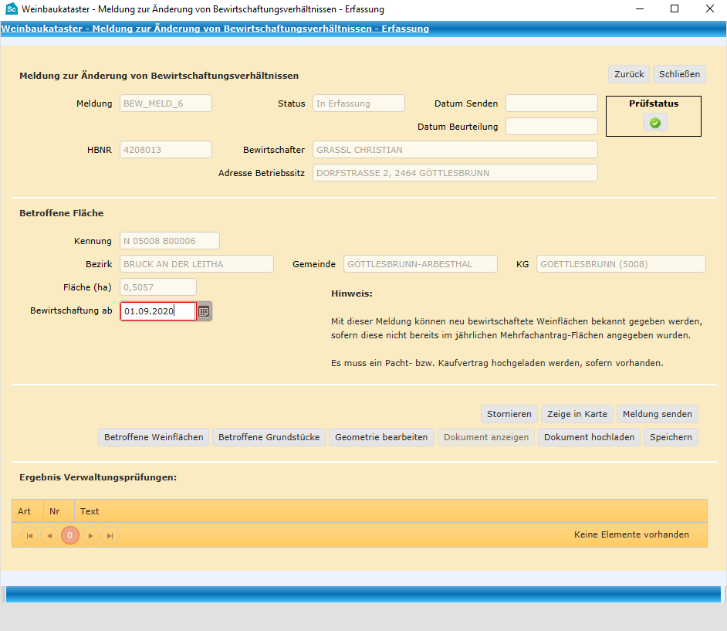
Anträge und Meldungen im eAMA
  Meldung zur Änderung von Bewirtschaftungs-
  verhältnissen
    Erforderlich, wenn „unterjährig“ (= nach MFA)
    Weingärten von einem zum anderen
    Bewirtschafter weitergegeben werden
    Abgegebene MFA bleiben unverändert und
    müssen nicht korrigiert werden!
    Z. B. um eigene Ernte zu ermöglichen oder
    vor Rodungen zum Erhalt des Pflanzrechtes

Slide 15
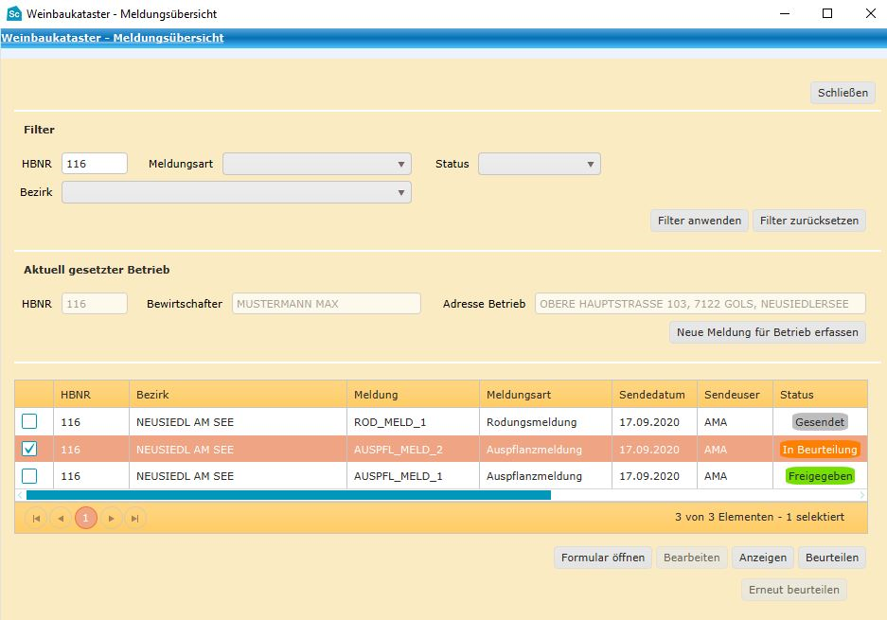
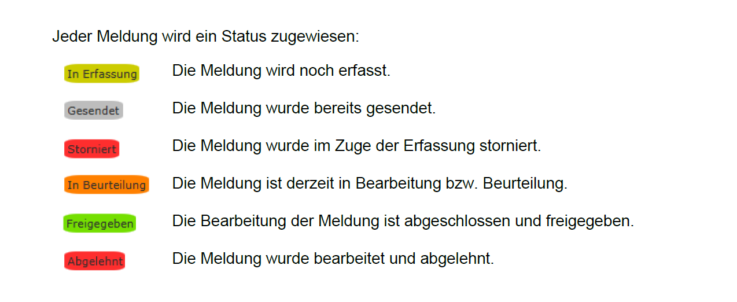
Antrags- bzw. Meldungsübersicht - Status

Slide 16
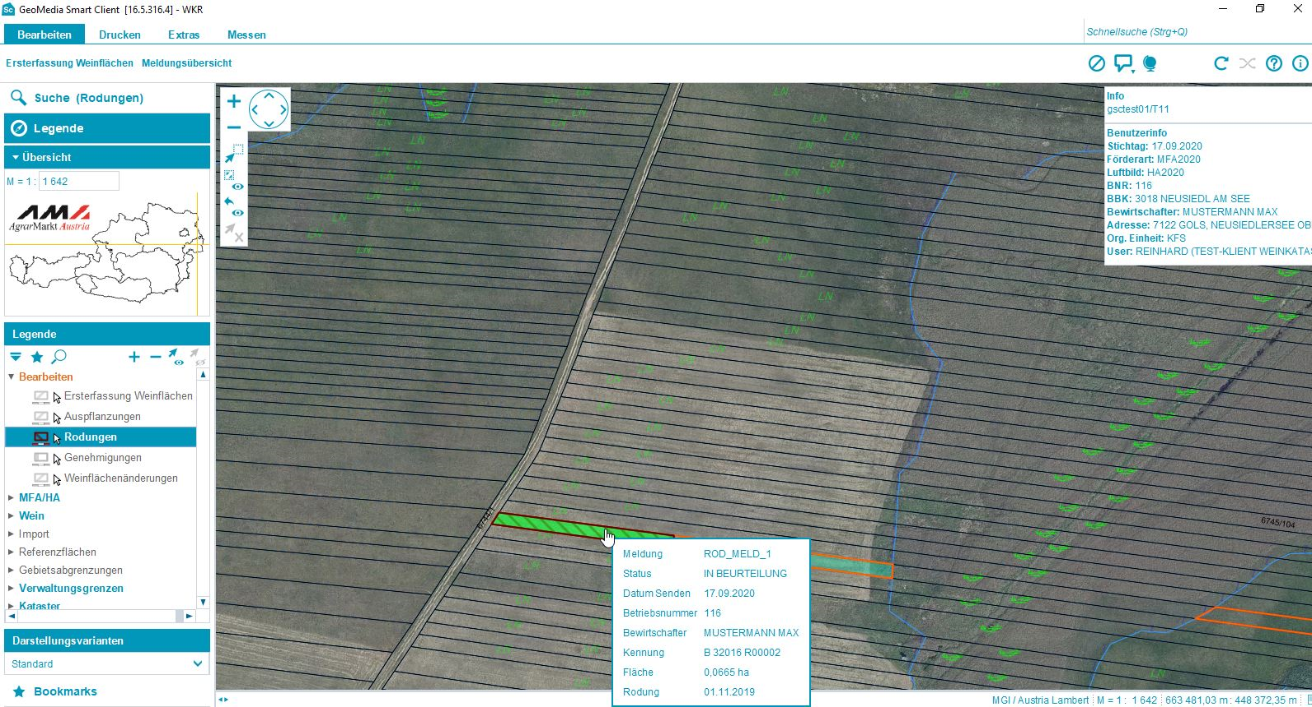
Antrags- bzw. Meldungsübersicht auch mit Luftbild und Karte unterlegt

Slide 17
Weinbaukataster im eAMA - Zusammenfassung
  Basis des Weinbaukataster ist ein jährlicher MFA mit aktuell bewirtschafteten Weinflächen
    Bekanntgabe/Bestätigung aktueller Flächen (inkl. Sorte, Pflanzjahr)
  Zusätzlich separate Meldungen/Anträge „Rodung, Auspflanzung, Anträge auf Neu- und/oder Wiederbepflanzung“ an KFS notwendig (über eAMA)
      Grundlage für behördliche (KFS) Beurteilung, Prüfung, Genehmigung
  Meldungen an Kataster nur durch aktuellen Bewirtschafter und nur nach erfolgter Tätigkeit!
  Anträge an Kataster nur durch aktuellen Bewirtschafter und nur vor Durchführung!
  Meldungen/Anträge „jederzeit“ selbsttätig oder mit Hilfe der BBK möglich

Slide 18
Weinbaukataster im eAMA - Zusammenfassung
  Grundsätzlich Doppelmeldesystem (MFA + Antrag/Meldung)
  Abfolgeplanung der Anträge und Meldungen durch Antragsteller (Winzer) erforderlich!
    zB: Wann soll Wiederbepflanzung erfolgen, danach richten sich Zeitpunkte für Rodungsmeldung und Antrag auf Wiederbepflanzung
    Anträge auf Neuauspflanzung nur zwischen 15.1. und 15.2. jeden Jahres
    zB:Meldung einer/s Weingartenzupachtung/Weingartenzukaufs rechtzeitig vor der Lese, damit eigene Ernte
    weinbauliche Notwendigkeiten geben den Zeitablauf vor!!

Slide 19

Danke für Ihre Aufmerksamkeit!
DI Johann Grassl

